Slide 1
Доклад по предмету Правоведение, на тему: Теории происхождения государства
Министерство цифрового развития, связи и массовых коммуникаций Российской Федерации
ФГБОУ ВО «ПГУТИ»
Работу выполнил:
Студент гр. ПрИ-21
Морзюков М.А.
Самара, 2024

Slide 2
Цель и Задачи исследования
Цель исследования: | раскрыть основные теории происхождения государства
Задачи исследования: | – дать определение понятию государства и его признакам - изучить специальную литературу – отразить основные теории происхождения государства – выявить достоинства и недостатки теорий – сформулировать выводы по теме исследования
Объект исследования: | теории происхождения государства
Предмет исследования: | достоинства и недостатки теорий происхождения государства
Литература: | 1. Малько А.В. – Правоведение М.: Инфра М; 2018 – 334 С.

Slide 3
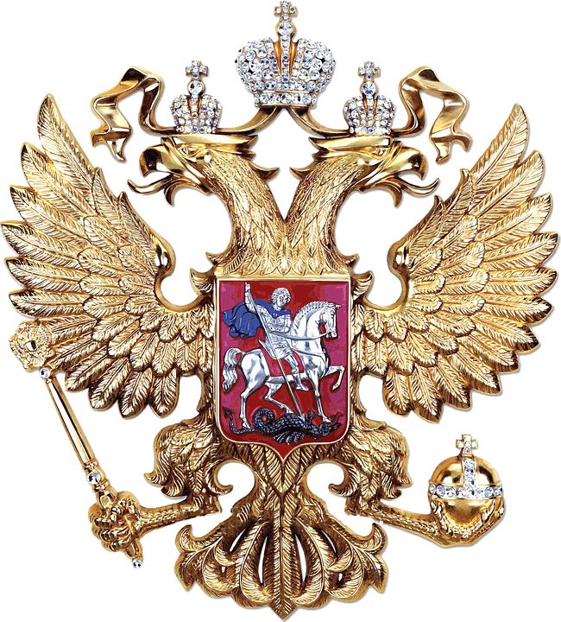
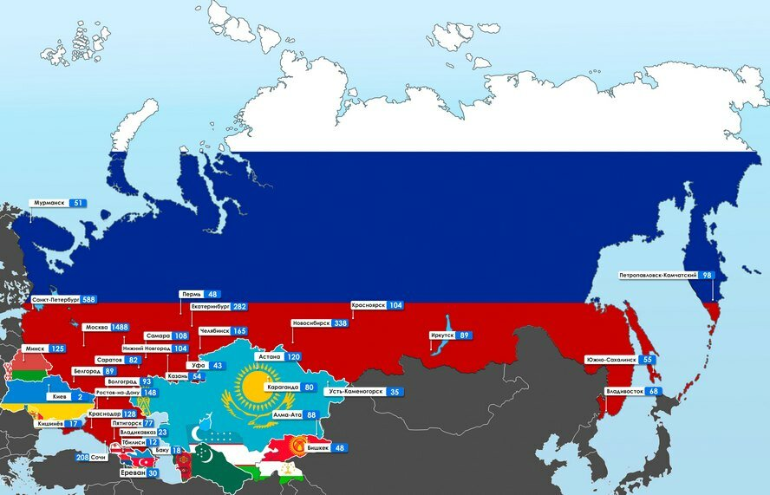
Государство – это аппарат публично-политического властвования внутри границ определённой территории
[1, 13]

Slide 4
Границы
Территория
Признаки Государства
Народ
Суверенитет
Власть
Закон
[1, 23-26]

Slide 5
Патриархальная теория
[1, 15-19]
Психологическая теория
Теологическая теория
Материалистическая (Марксистская)
Основные теории происхождения государства
Теория общественного договора
Теория насилия

Slide 6
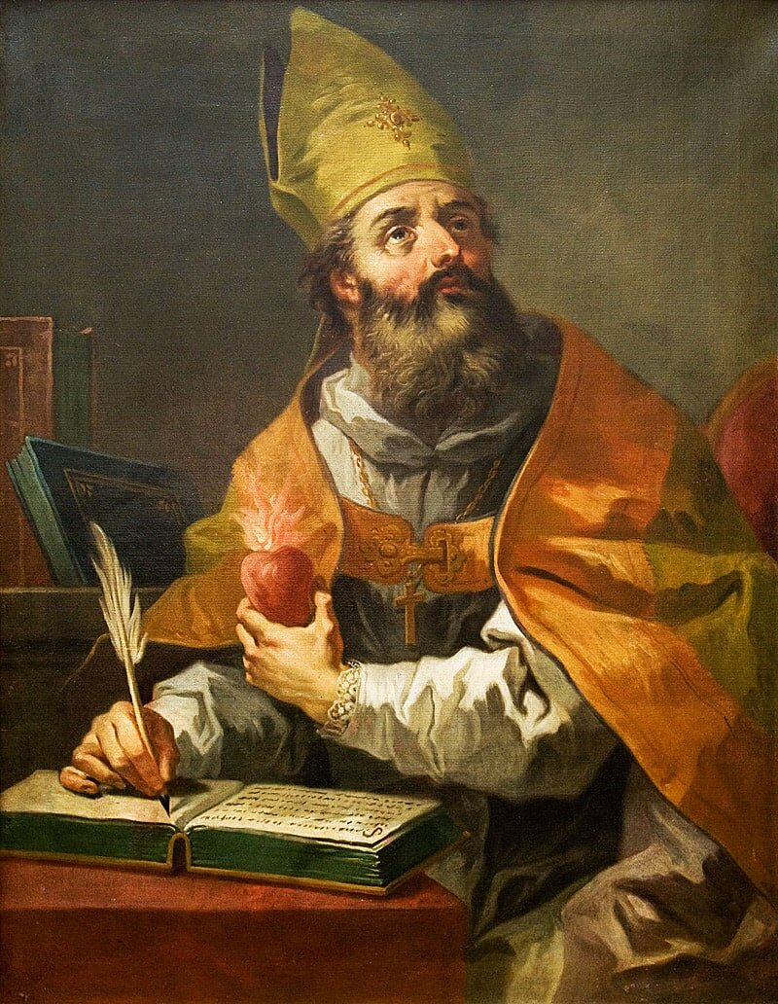
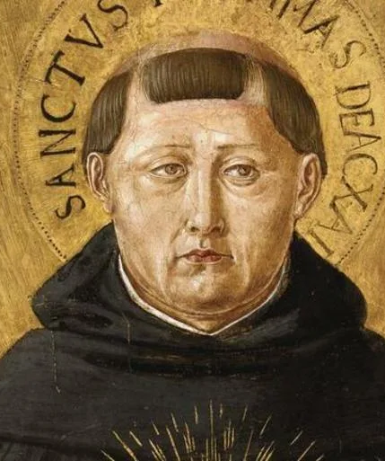
[1, 15-16]
Теологическая теория
Государство является результатом божественного замысла
Каждый должен подчиняться своему правителю во всем.
Текущее социально-экономическое и правовое неравенство людей является следствием этой божественной воли, с чем следует смириться и не противостоять тем, кто осуществляет власть Бога на Земле.
Аврелий Августин
(354-430)
Фома Аквинский
(1225-1274)
“О граде Божьем”
(412-427)
“Сумма теологии”
(1265-1274)

Slide 7
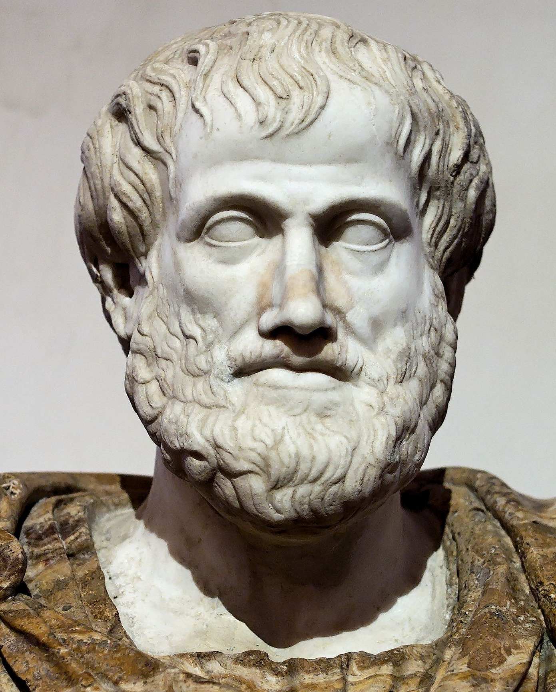
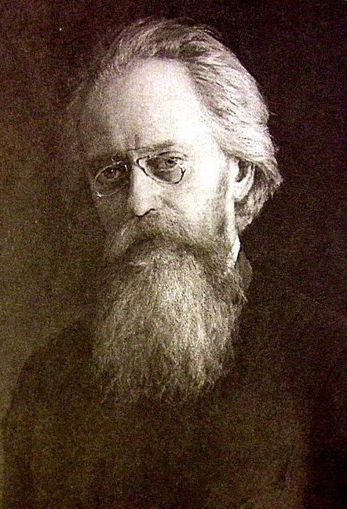
[1, 16]
Патриархальная теория
Люди коллективны и развиваются лучше всего в гармонии семьи.
Государство — это расширенная семья.
Власть государя — продолжение отцовской власти и абсолютна.
Власть патриарха божественна, поэтому подданные должны покорно подчиняться, сопротивление недопустимо.
Монарх, как и отец в семье, не избирается и не смещается, подданные — его дети.
Николай Михайловский (1842-1904)
Аристотель
(384 до н.э. – 322 до н.э.)

Slide 8
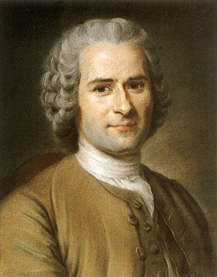
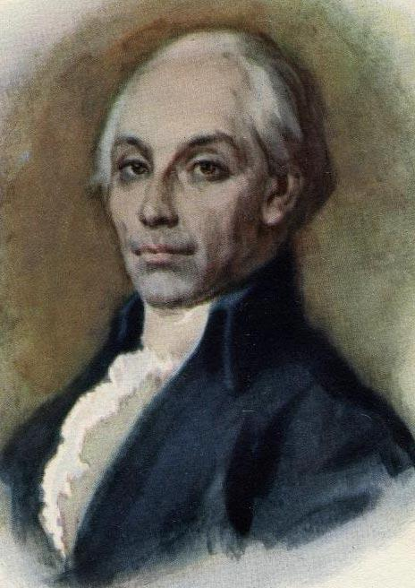
[1, 16]
Договорная теория
Государство создается по договору между людьми, которые передают ему часть своей свободы.
Оно получает право принимать законы и собирать налоги, но обязано защищать граждан и их права.
Граждане подчиняются законам, но могут свергнуть правителей при злоупотреблении властью.
Жан-Жак Руссо́ (1712-1778)
Радищев А.Н. (1749-1802)

Slide 9
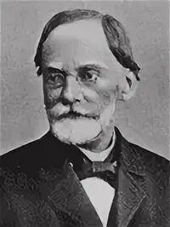
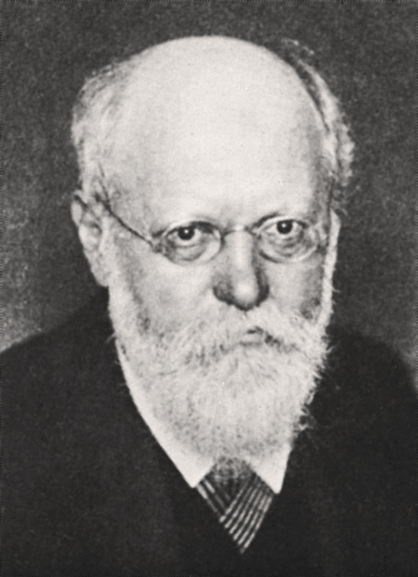
[1, 17]
Теория насилия
Государство возникает из военно-политических факторов.
Оно формируется через насилие и власть одного племени над другим.
Экономическое господство основывается на насилии и подчинении.
Государство — это внешняя сила, навязанная обществу, а не результат его внутреннего развития.
Евгений Дюринг (1833-1921)
Карл Каутский (1854-1938)

Slide 10
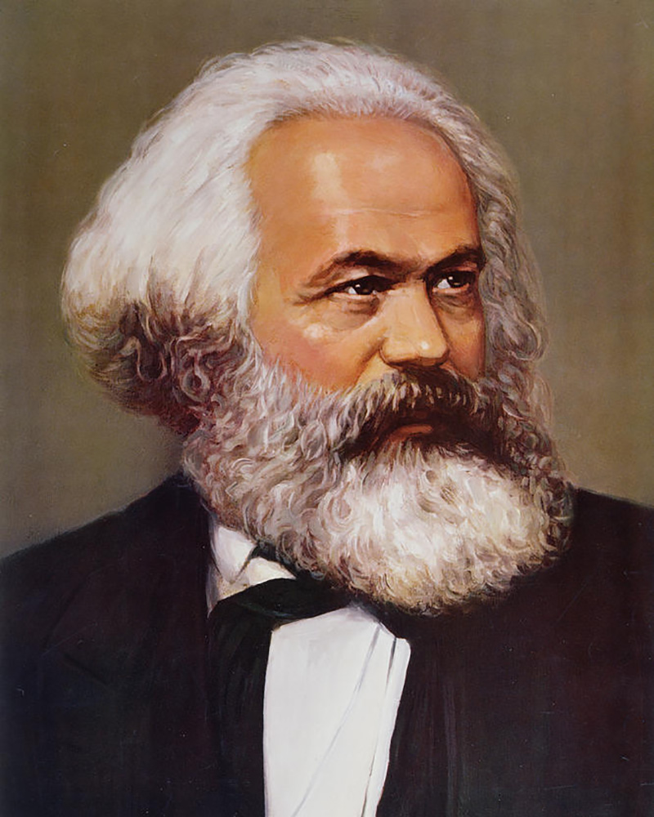
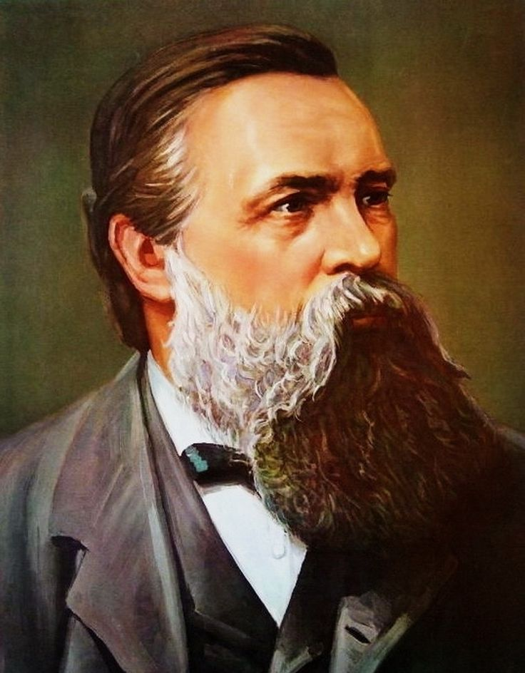
[1, 18]
Материалистическая теория
Государство возникло по социально-экономическим причинам.
Оно служит главным образом как инструмент реализации воли владеющих ресурсами.
Государство было создано для сохранения и поддержания господства одного класса над другим.
С исчезновением классов и неравенства государство утратит свою необходимость и исчезнет.
Карл Маркс
(1818-1883)
Фридрих Энгельс
(1820-1895)

Slide 11
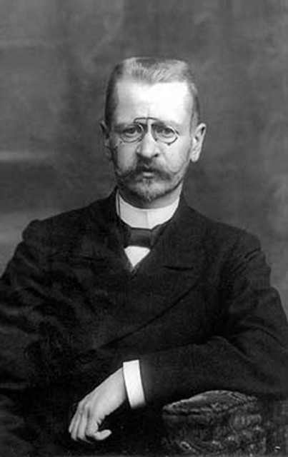
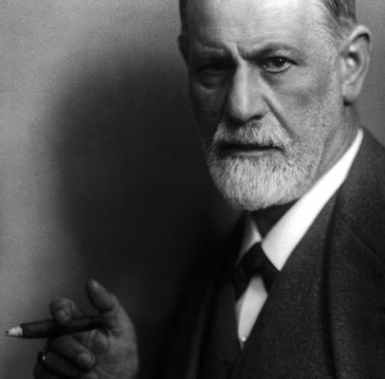
[1, 19]
Психологическая теория
Государство возникает из психологических особенностей людей: одни стремятся управлять, другие — подчиняться.
Оно необходимо для удовлетворения потребности в подчинении и контроля агрессии в обществе.
Природа государства психологична и основана на особенностях человеческого сознания.
Петражицкий Л.И.
(1867-1931)
Зигмунд Фрейд
(1856-1939)

Slide 12
Выводы
Дано определение понятию «государство»
Были рассмотрены признаки государства
Были изучены различные теории возникновения государства, их основоположники

Slide 13
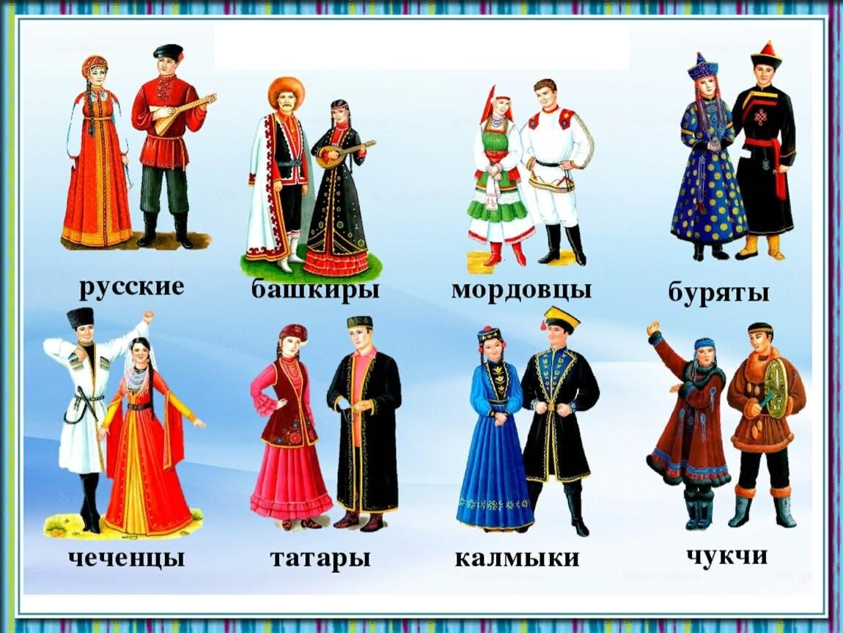
Спасибо за внимание!!!

